Slide 1
D2 - Vue 入門教育訓練
聯邦網通

Slide 2
Vue 表單綁定
了解 HTML Input 特點
Vue.js 範例 --- Examples | Vue.js (vuejs.org)

Slide 3
Ref (綁定 Dom 元素)
模板引用 | Vue.js (vuejs.org)
在需要取得Dom 元素的資訊情況，等同於 document.getElementById
偏少情況使用，主要因為資料驅動畫面居多

Slide 4
V - Bind
Class 与 Style 绑定 | Vue.js (vuejs.org)
HTML Attr，<button> - HTML（超文本标记语言） | MDN (mozilla.org)
需要與響應試變數互動

Slide 5
生命週期
生命周期钩子 | Vue.js (vuejs.org)
常用 Setup、onMounted ( Dom 元素產生完畢 )

Slide 6
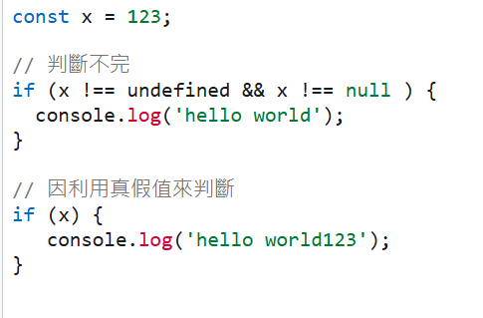
JS 真假值
假值 - MDN Web 文档术语表：Web 相关术语的定义 | MDN (mozilla.org)

Slide 7
Share
創建檔案時的命名規則(Component name "x" should always be multi-word.)

Slide 8
GIT Commit 範例
【學習筆記】如何撰好的 Git Commit Message - HackMD
Angular 提交格式參考表 --- Angular Commit Format Reference Sheet (github.com)
做好一個段落即可 Commit

